Slide 1

Universidad Nacional de Río Negro
Int. Partículas, Astrofísica & Cosmología - 2016
Unidad 01 – Relatividad
Clase 0101
Fecha 11 Ago 2016
Cont Presentación, introducción, relatividad
Cátedra Asorey
Web github.com/asoreyh/unrn-ipac
www.facebook.com/fisicareconocida/
Youtube www.youtube.com/watch?v=iFaJhcclDpo
Archivo a-2016-U01-C01-0811-introduccion-relatividad-1

Slide 2
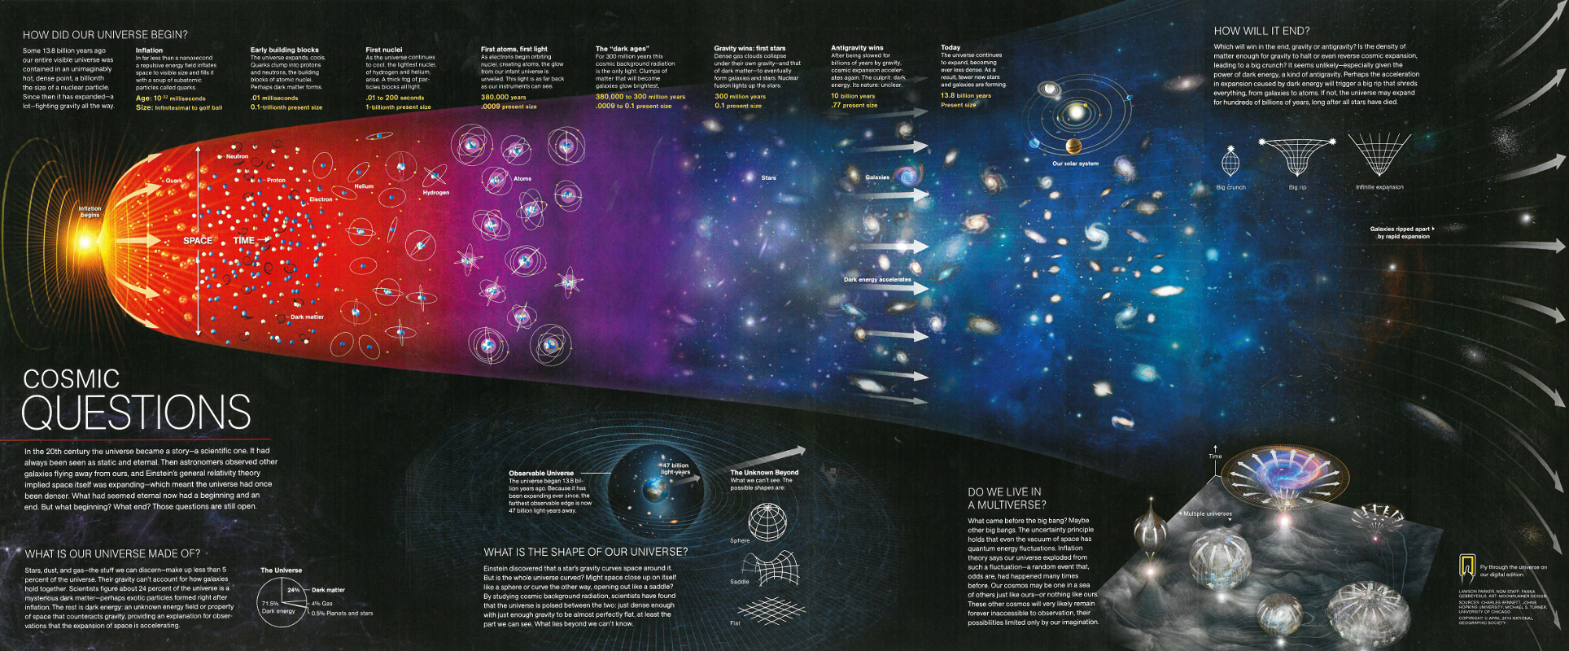
Contenidos: un viaje en el tiempo
Unidad 1
Partículas 1
todo es relativo

Slide 3
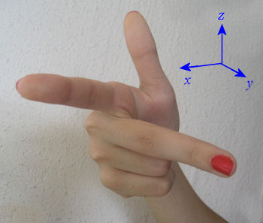
Marco de referencia inercial
Marco de referencia incercial
  Describe el espacio homogenea (no
  hay lugares privilegiados) e isotrópi-
  camente (no hay direcciones privile-
  giadas) e independiente del tiempo.
  Las leyes físicas tienen la “misma
  forma” en todo sistema inercial.
  Decimos que la física es covariante
  frente a cambios de sistemas inerciales
  Un sistema de referencia inercial es aquel en
  el que la primera ley de Newton es válida.
z
4
(2,4,4)
-x
4
-y
(0,0,0)
y
2
(2,4,0)
x
-z
3-tupla: (x,y,z)

Slide 4
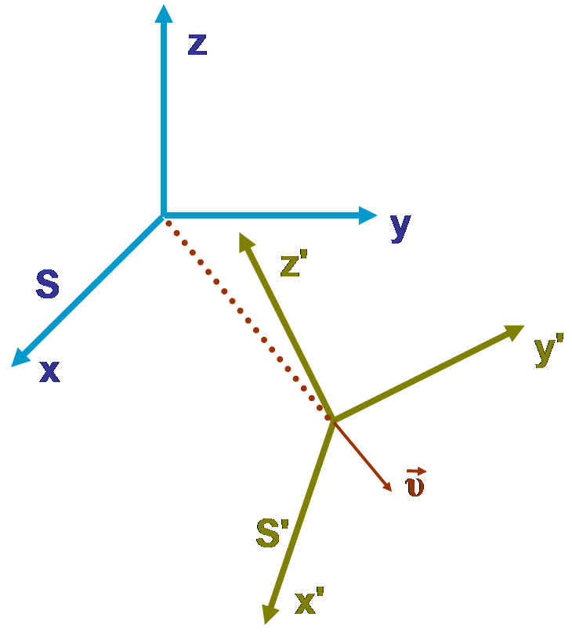
Relatividad de Galileo
Sea un sistema S’ que se mueve con velocidad constante v respecto a otro sistema S.
Luego, un objeto en r, a tiempo t en S, tendrá posición r’(t) dada por:

Slide 5
Pero entonces… Invariancia de Galileo
Este último resultado es crucial, ya que si
Y suponemos que la masa m es un invariante, m=m’
¡La segunda ley de Newton no cambia frente a cambios entre sistemas de referencias inerciales! (la primera ya valía)
Si las leyes de la mecánica valen en un marco inercial, valen en todos

Slide 6
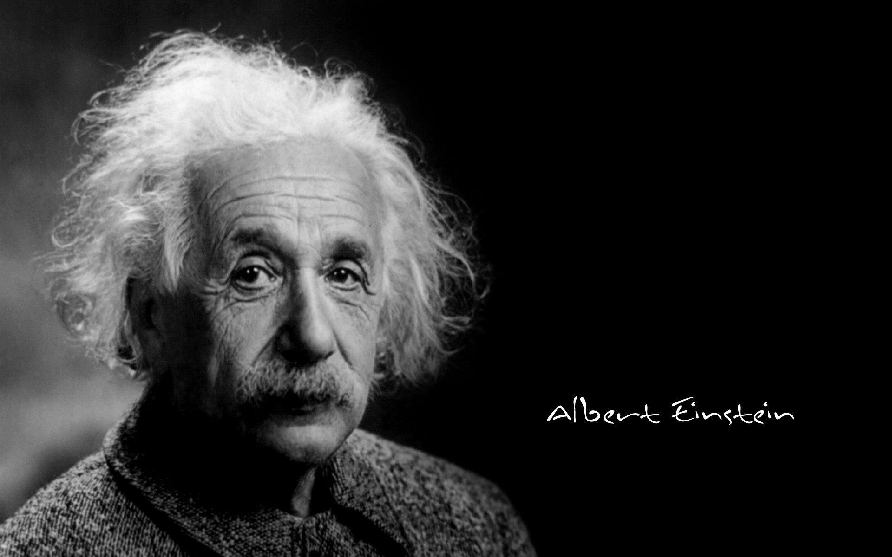
El genial Albert Einstein

Slide 7
¿Qué pasa si….
Ondas mecánicas necesitan un medio
→ Ondas electromagnéticas también → Éter
Hay una fuerte inconsistencia entre las leyes de Newton y las leyes de Maxwell
Michelson & Morley (1887) querían medir la velocidad del “viento del éter” (la Tierra se mueve a una velocidad de 30km/s ~ 0.0001 c) → fallan estrepitosamente..
… y esto es un éxito rotundo: demuestran que no hay necesidad de plantear la existencia del éter
Pero además, vieron que la velocidad de la luz era la misma

Slide 8
Einstein postula
El principio de la relatividad
Las leyes que gobiernan los cambios en los estados de los sistemas físicos son iguales para todos los observadores inerciales
El principio de la invariancia de la velocidad de la luz
La luz se propaga en el vacío siempre con la misma velocidad, c, sin importar la velocidad de la fuente emisora de luz

Slide 9
Entonces hagamos una prueba
El primer postulado es claro, es lo que venimos haciendo con Galileo sobre la invariancia.

Slide 10
Cambio pelota por linterna verde...
El primer postulado es claro, es lo que venimos haciendo con Galileo sobre la invariancia.
¿Qué pasa con el segundo? Imaginemos lo siguiente:

